Slide 1
가상화
가상화
하이퍼 바이저
이창민
Notes:
가상화라는 주제로 발표를 하게 된 인턴 사원 이창민 입니다. 잘 부탁드리겠습니다.

Slide 2
가상화
컴퓨터의 리소스를 추상화
Notes:
가상화를 한 문장으로 정의 해본다면 컴퓨터의 리소스를 추상화 하는 것을 의미합니다.

Slide 3
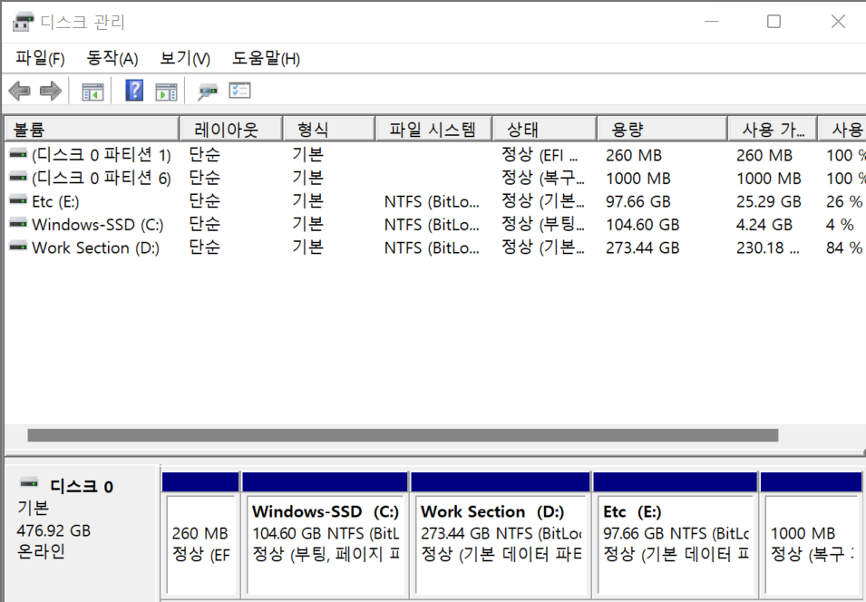
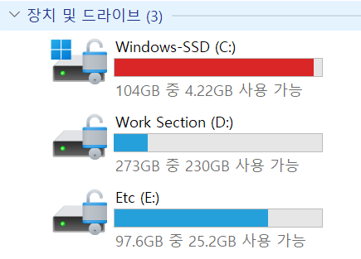
가상화
Notes:
가령 한 가지 예를 들어 본다면 디스크의 파티션을 나누는 것 또한 가상화라 할 수 있습니다. 3개의 파티션으로 나눠진 디스크의 모습이 보이지만 실제로는 단 한개의 물리적인 디스크를 3개의 논리적인 디스크로 나누었을 뿐입니다. 컴퓨터를 분해해서 보더라도 우리의 눈에 보이는 건 세 개의 디스크가 아니라 단 한개의 디스크 뿐입니다. 이게 컴퓨터의 리소스를 추상화 한 대표적인 방법 중 하나입니다. 추상화라는 모호한 표현보다는 하드웨어의 자원을 착각하게 만드는 모든 방식을 가상화라고 생각하시면 이해가 더욱 쉬울 거라 생각합니다. 이렇게 물리적인 자원을 착각하게 만들어서 사용하는 가상화란 기술이 등장하게 된 배경에는 몇가지 이유가 존재합니다.

Slide 4
가상화
하드웨어의 한계점
소프트웨어의 성장 속도
비싼 가격
부족한 컴퓨팅 자원
복수의 어플리케이션 실행 시 충돌 발생
1 서버, 1 OS
차이가 없음
하드웨어의 성장 속도
소프트웨어와 하드웨어 간의 성장 차이가 없을 때는 하드웨어의 성능적 결함이 소프트웨어의 성장을 저해하는 요소로 자리 잡았다.
Notes:
초기 컴퓨팅 자원의 발전속도는 소프트웨어와 하드웨어 둘 다 차이가 없었습니다. 오히려 하드웨어의 성능적, 기술적 결함이 소프트웨어의 성장을 저해하는 요소로 자리잡았습니다. 하드웨어의 가격은 비쌌으며 가격에 비해 속도와 용량은 부족했고 이에따라 복수개의 어플리케이션 실행 시 충돌이 발생했으니 하드웨어가 진화하지 않는 이상은 소프트웨어가 성장하기란 지난한 일이었습니다. 가상화라는 개념이 태동되기 보다는 하드웨어의 성장이 이뤄 져야 하는 시기였습니다.

Slide 5
가상화
소프트웨어의 성장 속도
시간의 따른 성장 차이 격화
소프트웨어와 하드웨어 간의 성장 격차로 인하여 소프트웨어가 요구하는 성능에 비해 하드웨어의 성능이 지나치게 좋다는 문제가 대두된다.
하드웨어의 성장 속도
Notes:
그러나 시간이 지남에 따라 하드웨어 기술의 성장속도는 가속화 되었고 소프트웨어가 하드웨어의 성장 속도를 따라잡지 못하면서 성장차이로 인한 문제가 발생했습니다.

Slide 6
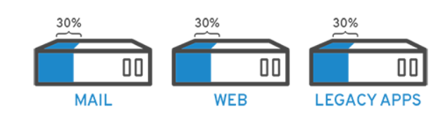
가상화
하나의 서버에 하나의 어플리케이션을 탑재하는 방식은 하드웨어 기술이 성장함에 따라 소프트웨어가 요구하는 크기 이상으로 많은 양의 공간이 남아버렸다.
서버를 한 개로 합쳐서 90%로 운용하는 방법은?
Notes:
하드웨어 즉, 서버의 자원이 소프트웨어를 탑재하고도 많은 양이 남게 된다는 문제였습니다. 서버는 중지 없이 상시 운용되어야 함으로 당시 하드웨어의 가격이 상당히 비쌌음에도 높은 사양을 유지해야 했고 이를 관리하는데 적잖은 비용까지 소모 되었지만 많은 자원이 남아 돌게 되었습니다. 따라서 하나의 서버, 하나의 OS, 최소한의 응용프로그램이라는 전통적인 방식은 하드웨어의 발전에 따라 효율적이지 못한 방식으로 자리잡았고 터무니 없이 남아도는 자원을 효율적으로 관리하기 위한 문제가 대두됐습니다. 어떻게 하면 이 70% 이상의 남아도는 공간을 처리하고 유지관리 비용을 줄일 수 있을까? 해당 물음에는 1개의 서버에 모든 것을 통합시켜 효율을 극대화 한다라는 정답이 이미 존재했습니다.

Slide 7
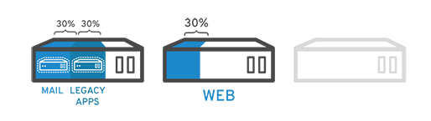
가상화
서버 통합의 한계점
보안​ 유지의 어려움
운영 난이도 상승
각기 다른 OS
​ 벤더마다 다른 기술 스택​
Notes:
그러나 이는 쉽지 않은 방법이었습니다. 분할 된 서버가 아니라 한 서버에 통합시켜 관리하게 되면 보안 문제와 서버의 운영 난이도가 상승해 버린다는 문제가 존재했으며 각 서버에서 실행되어야 하는 프로그램들이 동일한 OS가 아닐 경우에 이를 한데 뭉쳐 실행하는 방법이 요원했기 때문입니다.

Slide 8
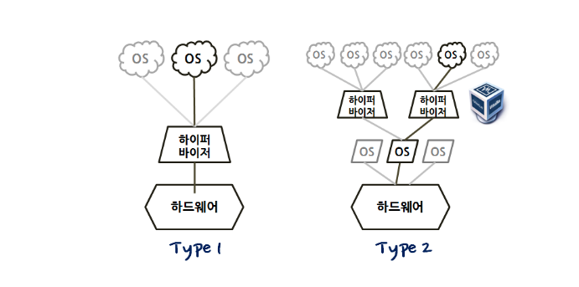
하이퍼 바이저
Notes:
이러한 문제점을 해결하기 위해서 등장한 방법이 가상화이며 결국 가상화의 시초는 서버의 효율성을 극대화하기 위해서 탄생한 개념이었습니다. 하나의 물리적인 서버를 여러 개의 논리적인 서버로 나누어 독립적인 환경을 보장한다는 개념을 가능하게 만든 소프트웨어가 바로 하이퍼 바이저입니다. 하드웨어의 리소스를 추상화시켜 가상화 된 자원을 이용해 서버를 여러 개로 나누어서 구동하는 방법은 기존의 서버가 가지던 1 서버, 1 OS라는 고질적인 한계를 타파했습니다. 이러한 하이퍼 바이저에는 OS없이 하드웨어 위에서 구동되는 네이티브 또는 베어메탈이라 불리는 타입 1과 메인 OS위에서 구동되는 호스트 방식의 타입2로 나뉘어 졌습니다.
타입 1은 호스트 OS없이 작동 됨으로 직접 하드웨어를 다뤄야 했기에 그 방식에 따라서 다시 반 가상화와 전 가상화 두가지로 나뉘었습니다.

Slide 9
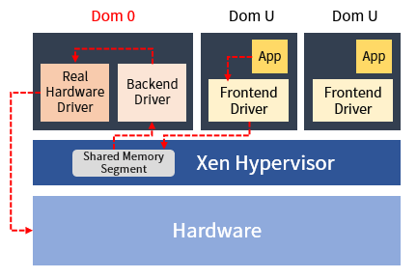
하이퍼 바이저
Type 1, 반 가상화 하이퍼 바이저 Xen
Dom 0 : 실제 물리적인 장비와 통신하기 위한 컨트롤러
Dom U : 가상의 게스트 OS
Notes:
타입 1, 가상화에서 대표적인 반 가상화 방식인 Xen 하이퍼 바이저가 어떤식으로 구동되는지 알아보겠습니다. Xen은 도메인 0라는 컨트롤 도메인과 도메인 U 라는 게스트 도메인을 생성합니다. 도메인 U는 일반적인 가상머신을 의미하고 도메인 0는 실제 물리 장치와 통신을 하기위한 드라이버가 존재하며 도메인 U를 컨트롤 하는 특권을 부여받은 컨트롤 도메인을 말합니다. <여기서 다음장으로 넘어가기>젠 하이퍼 바이저가 이와같이 동작 하는 이유는 타입 1은 하드웨어 자원에 직접 접근해야 되기 때문에 각 도메인이 가지는 권한이 높습니다. 따라서 도메인 제로라는 컨트롤 도메인이 없게 된다면 도메인 U는 필요할 때 마다 하드웨어의 직접 접근을 해 자원을 할당받고 실행 결과를 특정한 규칙없이 출력하게 됩니다. 그렇기에 이러한 상황을 방지하고자 도메인 제로라는 컨트롤 도메인이 필요하며 도메인 U는 하드웨어에 접근하기 위해서 반드시 도메인 0에게 접근 신호를 보내어 도메인 0의 관리를 받아야 합니다.

Slide 10
하이퍼 바이저
젠 하이퍼 바이저
일반적인 운영체제
Dom U
Dom 0
응용
프로그램
비특권 모드
유저 모드
Hypervisor(Hyper call)
Hypervisor
System call
커널 모드
Dom 0
Dom U
응용
프로그램
특권 모드
유저 모드
HW
Notes:
도메인 U라는 가상머신 안에 OS가 실행 되면서 도메인 U는 젠 하이퍼 바이저에게 하이퍼 콜을 요청합니다. 여기서 하이퍼 콜이란 프로세스를 관리하는 시스템에게 어떠한 기능을 사용하게 해달라고 요청 하는 것을 의미합니다. 하이퍼 콜이 하이퍼 바이저에게 도착하게 되면 하이퍼 바이저는 요청 결과를 도메인 0에게 전달하고 도메인 0가 하드웨어와 통신을 마친 뒤에 해당 결과를 다시 하이퍼 바이저에게 전달, 하이퍼 바이저는 다시 도메인 U에게 전달하는 과정을 거치게 됩니다. 이는 운영체제에서 어플리케이션이 커널에게 '시스템 콜(System Call)'로 서비스를 요청하는 방식과 동일 합니다. 즉, 젠 하이퍼 바이저는 실제 운영체제의 동작방식과 큰 차이가 없음을 알 수 있습니다.

Slide 11
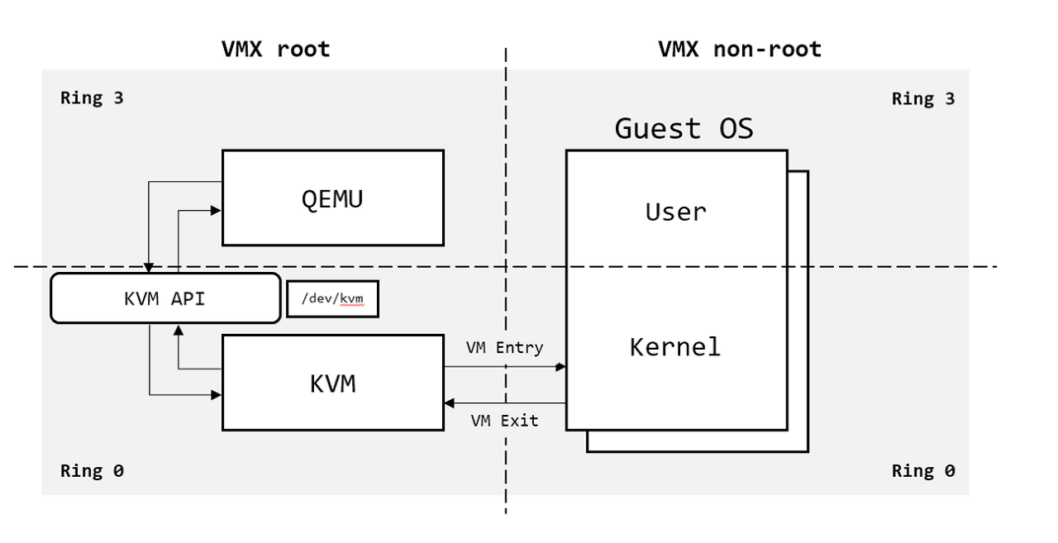
하이퍼 바이저
Type 1, 전 가상화 하이퍼 바이저 KVM
전 가상화 특성상 CPU에서 하드웨어 기반 가상화를 지원해야만 사용이 가능하다.
QEMU : 하드웨어를 소프트웨어 처럼 논리적으로 동작 시키는 역할을 수행한다.
Notes:
타입 1의 대표적인 전 가상화 방식인 KVM(커널 베이스 버추얼 머신)은 리눅스 운영체제의 포함 되어있는 커널의 일부입니다. 리눅스에서 자체적으로 제공하는 가상화 방식으로 마이크로 프로세서가 하드웨어 기반 가상화를 지원해야만 사용이 가능하며 커널에서 제공하는 KVM을 활성화 시키면 KVM은 자체 API를 통해서 QEMU와 통신을 하게 됩니다. 기본적으로 다른 하드웨어와 대화를 하기 위한 드라이버가 존재하는게 아니라 QEMU라는 에뮬레이터를 통해서 하드웨어를 소프트웨어처럼 동작, 논 루트에 올라와 있는 게스트 OS의 모든 동작이 하이퍼 바이저 - QEMU를 거쳐서 다시 게스트 OS에 도달하는 번역 과정을 거쳐 명령을 수행하게 됩니다. 따라서 반 가상화에 비하여 오버헤드가 크다는 단점이 존재합니다.

Slide 12
하이퍼 바이저
반 가상화 : 하이퍼 바이저의 존재를 인지한다.
전 가상화 : 하이퍼 바이저의 존재를 인지 하지 못한다.
Notes:
반 가상화는 하드웨어의 자원을 할당받기 위해서 하이퍼 바이저에게 직접 요청을 하기 때문에 하이퍼 바이저의 존재를 인지하나 전 가상화 방식은 하드웨어가 에뮬레이터를 통해 논리적으로 동작하고 있기 때문에 하이퍼 바이저의 존재를 인지하지 못합니다.

Slide 13
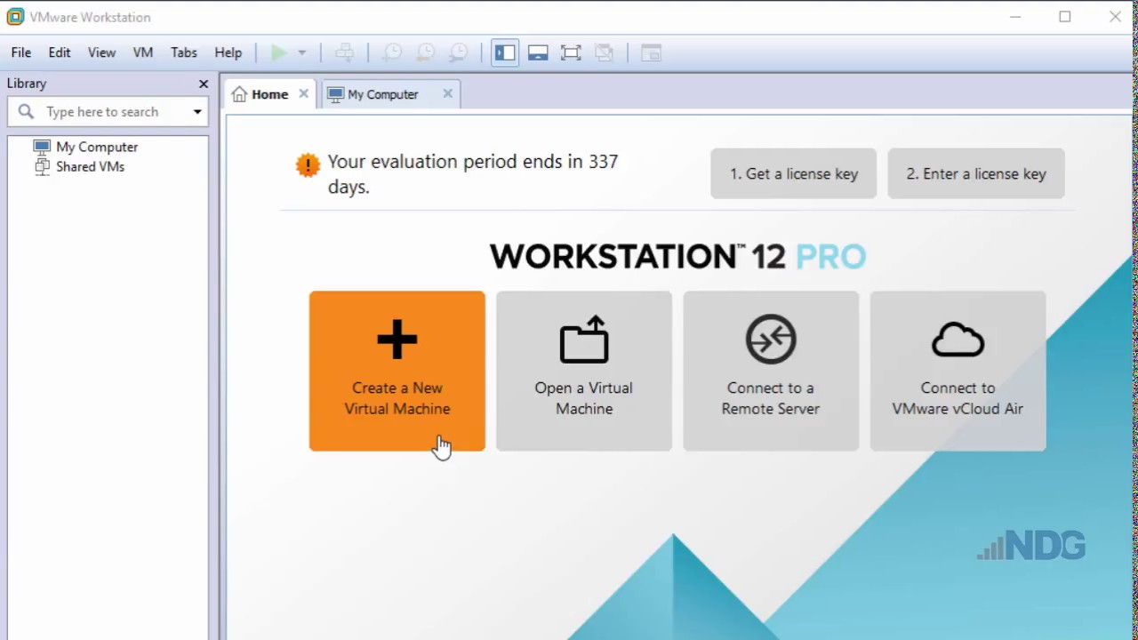
하이퍼 바이저
Notes:
타입2, 호스트 방식은 일반적인 운영체제 위에 응용 어플리케이션 형태로 존재합니다. 타입 1 방식이 OS 없이 동작하는 것과는 달리 타입 2는 호스트 OS위에서 동작하기 때문에 호스트 OS의 영향을 받게 됩니다. 대표적인 응용 어플리케이션으론 VMware, 버추얼 박스가 존재합니다.

